Slide 1
Rezervační systém
Okenní aplikace
Bruno Pfohl

Slide 2
Části prezentace
Rezervační systém
Externí knihovna opencsv

Slide 3
Cíl aplikace
Rezervační systém
  Seznam hotelů
  Seznam nabídek zájezdů
  Seznam rezervací
  Možnost vytvořit rezervaci
  Možnost zrušit rezervaci
  Řazení položek
Vytvoření okenní aplikace
Ošetření nežádoucích stavů

Slide 4
Návrh řešení
Data uložena v csv souborech
Uživatelské rozhraní vytvořeno pomocí Swing

Slide 5
Rozdělení
App
  logická a datová část aplikace, načítání, zpracování, ukládání dat
Ui
  swing GUI, modely, konvertory, render, ...
Utils
  Další pomocné třídy
Složka data
  csv soubory a obrázky

Slide 6
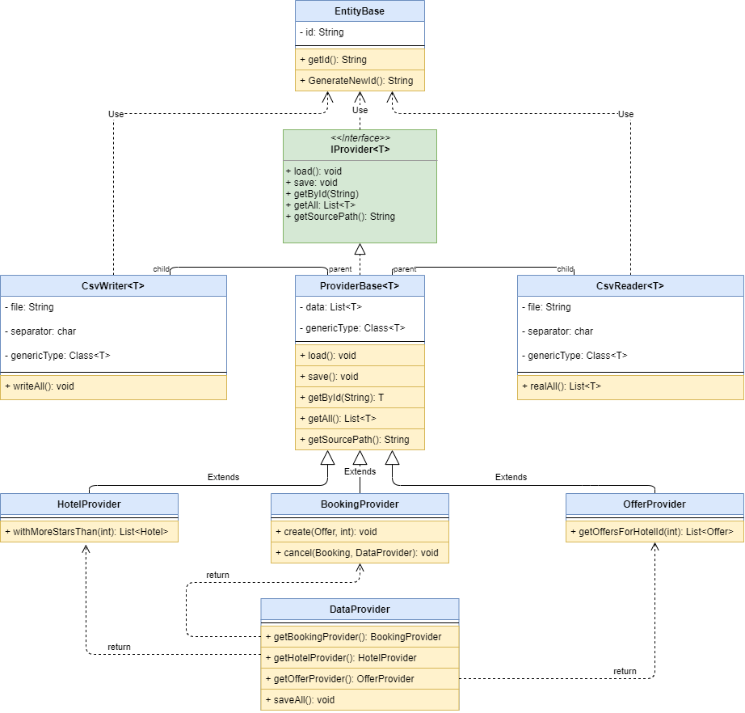
UML diagram (práce s daty)

Slide 7
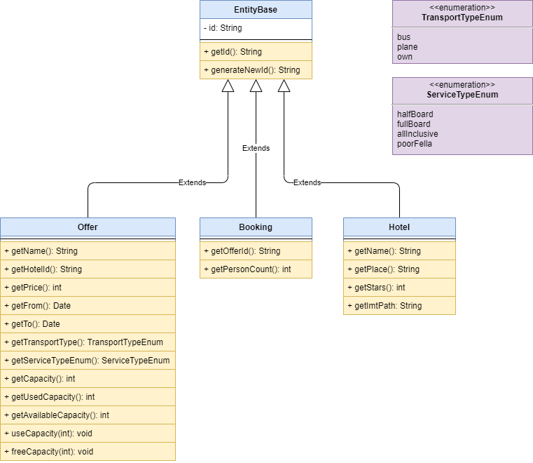
UML diagram (datové entity)

Slide 8
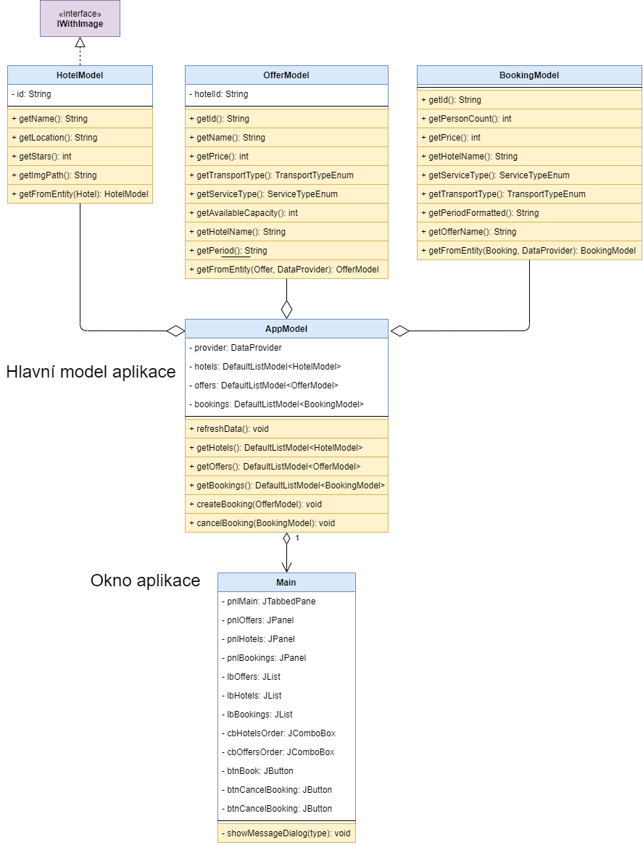
UML diagram (uživatelské rozhraní)

Slide 9
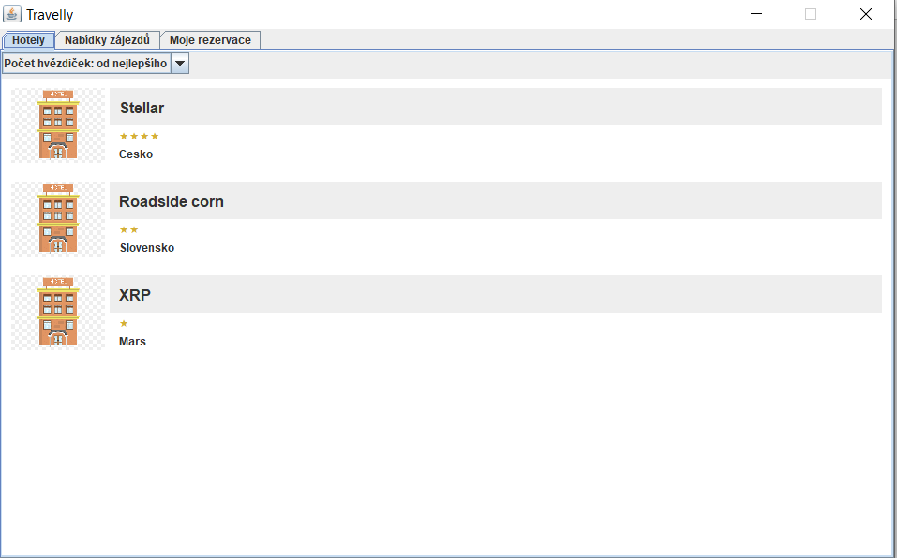
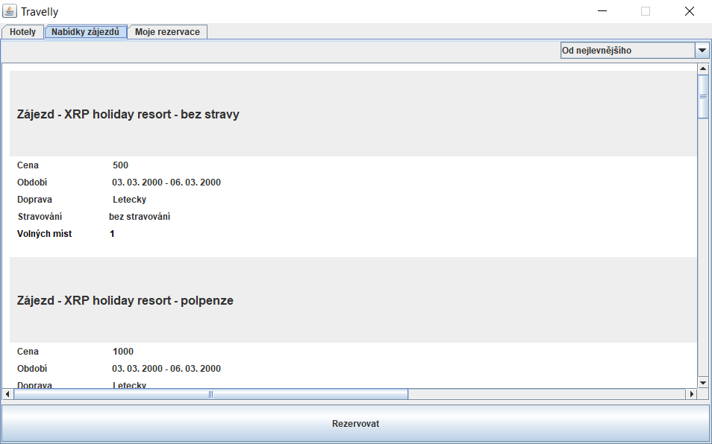
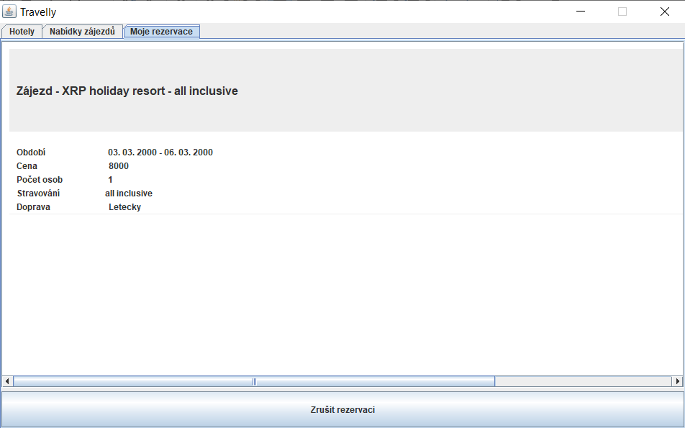
Výsledná aplikace

Slide 10
Knihovna Opencsv
Knihovna pro manipulaci s CSV soubory
Umožňuje pracovat s řádky soubory jakožto s objekty

Slide 11
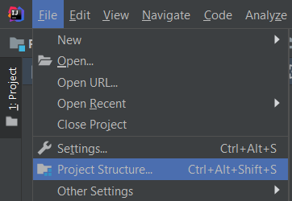
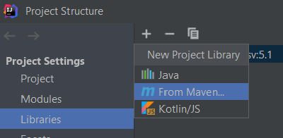
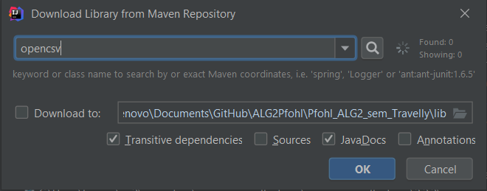
Přidání knihovny do projektu
Manuálně
Pomocí Maven
  Postup v IntelliJ
    File | Project structure
    Libraries
    +
    From Maven
    Ok

Slide 12
Knihovna Opencsv
CsvToBeanBuilder pro čtení
StatefulBeanToCsvBuilder pro zápis
Nutno specifikovat
  Separační znak jednotlivých polí
  Objektový typ, na který se budou data mapovat
  Cestu k souboru

Slide 13
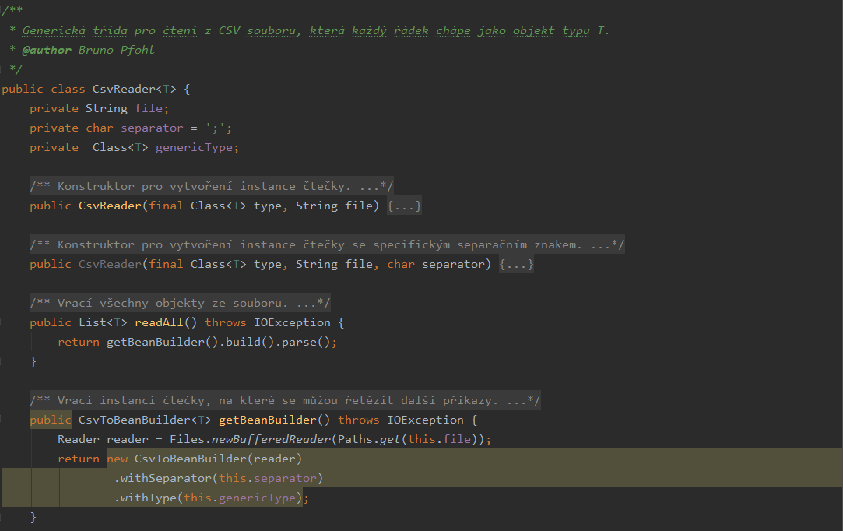
Čtení ze souboru

Slide 14
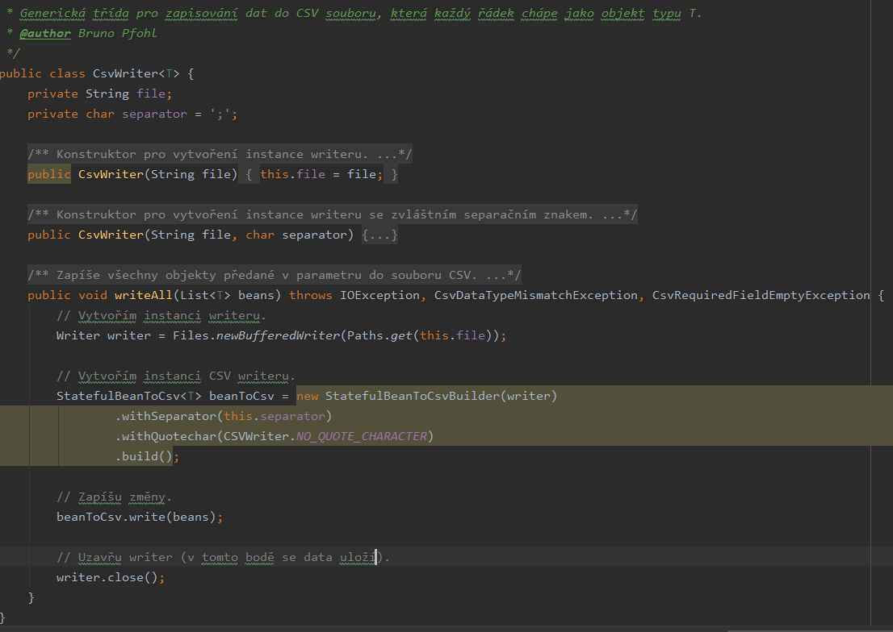
Zápis do souboru

Slide 15

Mapování CSV řádků na vlastní objekty
V kontextu balíčku Opencsv nazýváme tyto objekty „beans“
Jak se mají data mapovat do objektu specifikuje pomocí atributů
  @CsvBindByName(column = "name") // dle názvu sloupce
  @CsvBindByPosition(position = 0) // dle pozice sloupce

Slide 16
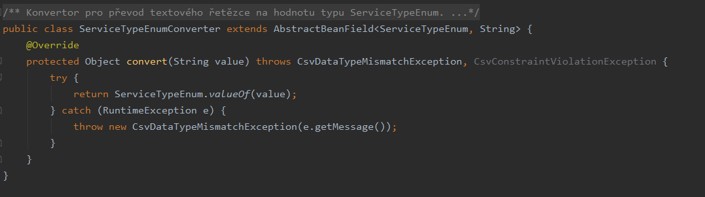
Pokročilejší mapování (konverze hodnoty)
Využívá se pokud chceme hodnotu pole z CSV souboru převést specifickým způsobem na nějaký datový typ (např. String na enum).
Pro tento účel se využívá tzv. konvertorů

